Slide 1
Педагогическая деятельность и взгляды К.Д. Ушинского (1824 – 1870)

Slide 2
«Ушинский – это наш действительно народный педагог, точно так же, как Ломоносов – наш народный ученый, Суворов – наш народный полководец, Пушкин – наш народный поэт, Глинка – наш народный композитор». Л.Н. Модзалевский

Slide 3
«Ушинский велик, а мы -его должники». П.П. Блонский

Slide 4
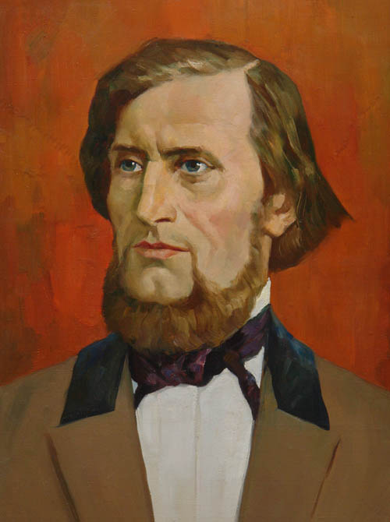

Slide 5
Основные этапы деятельности
1844 г. – окончил юридический факультет Московского университета
1844-1849 гг. – работа на должности профессора камеральных наук в Ярославском юридическом лицее
1854-1859 гг. – работа в Гатчинском сиротском институте
1859-1862 гг. – работа на должности инспектора классов Смольного института благородных девиц
1860-1861 гг. – редактор «Журнала Министерства народного просвещения»

Slide 6
Основные работы
«О пользе педагогической литературы»
«Труд в его психическом и воспитательном значении»
«Три элемента школы»
«О необходимости сделать русские школы русскими»
«Письма о воспитании наследника русского престола»
«Родное слово»
«Детский мир»
«Человек как предмет воспитания. Опыт педагогической антропологии»

Slide 7
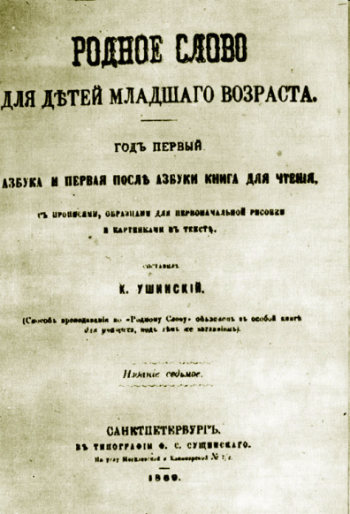
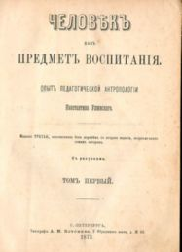

Slide 8
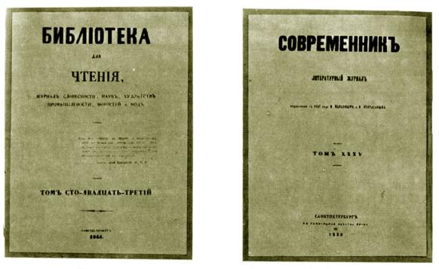

Slide 11
Педагогические идеи
Идея народности
Идея психологического обоснования педагогического процесса
Идея методического обеспечения педагогического процесса
Идея подготовки учителя

Slide 12
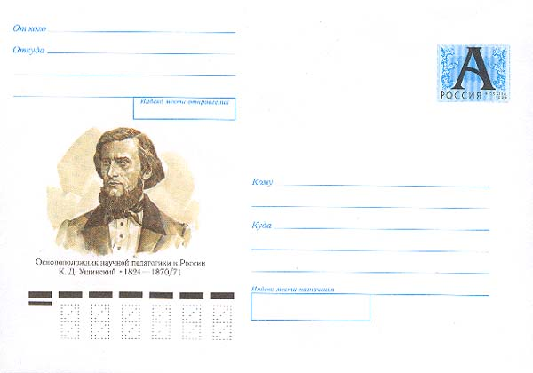

Slide 13
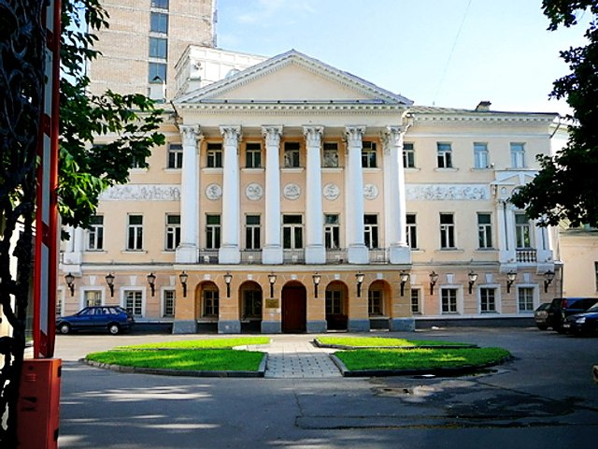

Slide 14
